Slide 1
Приготовление горячего завтрака
Молочная каша, бутерброд.

Slide 2
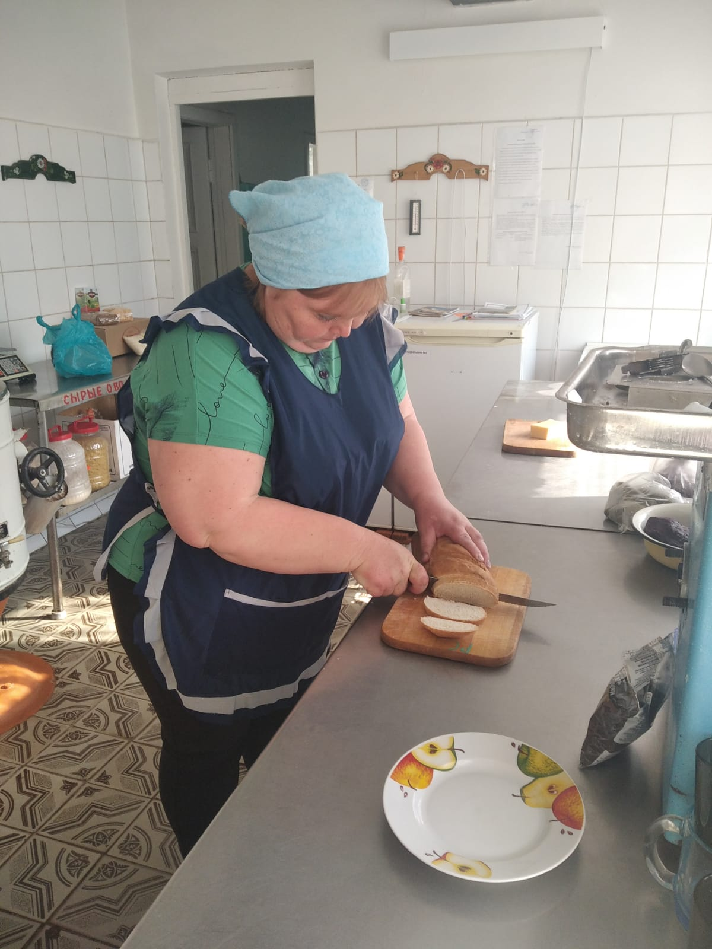
Приготовление бутербродов

Slide 3
Белый хлеб с маслом

Slide 4
Каша рисовая молочная

Slide 5
Каша рисовая молочная

Slide 6
Завтрак готов

Slide 7
Приятного аппетита!

